Slide 1
Enseignement de Technologie au cycle 4
Webinaire du 09/10/2023 à 17h00
ORDRE DU JOUR La situation de la matière à la rentrée 23-24 Le projet de programme du cycle 4 La formation des enseignants 23-24 Les outils, les ressources pédagogiques et les actions 23-24
L’équipe des IA-IPR STI
Fabrice browet
Stephane vercleven
Guillaume comte

Slide 2
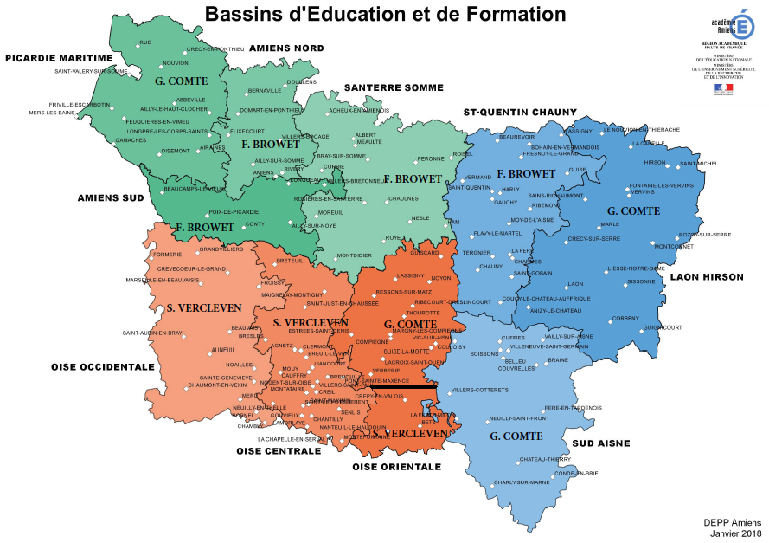
Répartition des zones d’inspections

Slide 3
La situation de la matière à la rentrée 23-24 - Le nouveau programme “Sciences et technologie” au cycle 3 ne fait plus apparaître des attendus de technologie en fin 6ème mais seulement en fin de CM. - Intervention des professeurs de technologie en 6ème cette année. - Pour l’année 2023-2024, le programme du cycle 4 publié au BO n°31 du 30 juillet 2020 est toujours en vigueur.
Notes:
Le programme officiel ne fait plus apparaître des attendus de technologies en fin 6ème mais seulement en fin de CM.
Nous sommes conscients que vous êtes nombreux à compléter votre service en 6ème sur des heures de Sciences et techno ou d’accompagnement. Nous avons échangé sur ce sujet avec le Recteur la semaine dernière. Il est conscient de cette situation. Il sera vigilant cette année au moment de la DGH.
La PC et la SVT revendiquent légitimement les 3H
Programme actuel du cycle 4

Slide 4
Le projet de programme du cycle 4 - Il est en cours de consultation donc pas applicable. https://eduscol.education.fr/sti/sites/eduscol.education.fr.sti/files/actualites/15920/15920-csp-projet-de-programme-technologie-cycle-4-156869-0.pdf « Faire pour apprendre et apprendre à faire »
Trois thèmes avec des repères de progressivité par niveau :
Les objets et les systèmes techniques : leurs usages et leurs interactions à découvrir et analyser
Structure, fonctionnement, comportement : des objets et des systèmes techniques à comprendre
Création, conception, réalisation, innovations : des objets à concevoir et à réaliser
Notes:
Appuyer
« Faire pour apprendre et apprendre à faire »

Slide 5
Le projet de programme du cycle 4 Nouvelles compétences : Identifier un dysfonctionnement d’un objet technique et y remédier. Valider les solutions techniques par des simulations ou par des protocoles de tests Concevoir, écrire, tester et mettre au point un programme (compétence pas réellement nouvelle, mais plus prégnante)

Slide 6
Le projet de programme du cycle 4 Nouvelles connaissances :
les incidences sociétales, notamment l’étude du biais et de l’effet de l’usage d’une intelligence artificielle (IA).
Cybersécurité : protection des données personnelles, traces numériques (témoins de connexion, géolocalisation), identification, authentification, respect de la propriété intellectuelle ;
Cyberviolence : usurpation d’identité, usage détourné.
Les composantes d’une notice et d’une documentation technique et leur organisation ;
l’indice énergétique et l’indice de réparabilité ;

Slide 7
Le projet de programme du cycle 4 Nouvelles connaissances (suite) :
Vocabulaire des données : objet / descripteur / collection (liste) / type (mot/chaîne de caractères, nombre et booléen) / données structurées ;
Représentation des données :
le bit : élément minimum d’information, représentation par les symboles 0 et 1 ;
représentation des booléens, des mots (code ASCII étendu), des nombres entiers naturels ;
Traitement des données :
structuration de données en table dans un fichier CSV ;
mise en forme et traitement de données (calculs, filtre, tri) dans un logiciel (tableur).

Slide 8
Le projet de programme du cycle 4 Nouvelles connaissances (suite) : - instruction d’affectation, variable (type mot, nombre et booléen) ;
opérateurs arithmétiques et logiques (ET, OU, NON) ;
instruction conditionnelle ;
instructions itératives ;
structure de données « listes » afin de stocker des données issues du programme pour les parcourir et les traiter ;
séquences (bloc) d’instructions ;
événement ;
déclenchement d’une séquence d’instructions par un évènement ;
entrées ou sorties d’un programme (données issues par exemple de capteurs IHM et sorties pouvant être en lien avec un actionneur, fichiers).
initiation à la programmation textuelle (fin de 3e).

Slide 9
Le projet de programme du cycle 4 Nouvelles connaissances (suite) : - la bioinspiration. - les propriétés mécaniques des matériaux (flexion, compression, traction, torsion, cisaillement) ;

Slide 10
Le projet de programme du cycle 4 Ce qu’il n’y a pas :
diagramme FAST ou SYSML, Cahier des charges.
Ce n’est pas un oubli, mais une réelle volonté pour ne plus qu’il y ait des cours sur les normes.

Slide 11
La formation des enseignants Séminaire du 20 mars à CANOPE Amiens
175 professeurs (1 par collège environ) 3 groupes de travail (formateurs, CMI) :
Groupe 1 : Production de documents clés en main à destination des élèves (une adaptation sera réalisée pour créer des parcours Eléa)
Groupe 2 : Production d’un M@gistère à destination des enseignants
Groupe 3 : Travail sur l’organisation du séminaire avec les IA-IPR

Slide 12
Les outils, les ressources pédagogiques et les actions 23-24 - Le défi ROBOT académique http://dane.ac-amiens.fr/206-lancement-du-defi-robot-academique-college.html - Les Olympiades de Sciences de l’Ingénieur Collège (Expérimentation secteur de Soissons) http://sti.ac-amiens.fr/458-les-olympiades-des-sciences-de-l-ingenieur-pour-les-eleves.html

Slide 13
Les outils, les ressources pédagogiques et les actions 23-24 - Épreuve commune de sciences cycle 4 (Webinaire du 9/10/2023 à 13h) https://magistere.education.fr/ac-amiens/course/view.php?id=9850

Slide 14
Les outils, les ressources pédagogiques et les actions 23-24 - La nouvelle plateforme d’apprentissage en ligne ELEA (base Moodle) accessible depuis l’ENT.
http://sti.ac-amiens.fr/341-sequences-moodle-a-telecharger.html

Slide 15
ECHANGES

